Slide 1

Data Storytelling - COVID-19 en EE.UU.
Primera Entrega - Coderhouse
Alumno: Contegiacomo Agustin
Fecha: Mayo 2025
Comisión: 75690

Slide 2

Abstracto / Motivación
La pandemia de COVID-19 generó una disrupción global sin precedentes. Este análisis se propone estudiar la evolución del virus en EE.UU. a nivel estatal, identificando patrones en contagios, hospitalizaciones, muertes y testeo.
Audiencia objetivo: Profesionales del sector salud, funcionarios públicos y analistas de datos.

Slide 3
Metadata
Dataset principal: all-states-history.csv (The COVID Tracking Project)
Filas: 20.780
Columnas: 41
Variables: numéricas, categóricas, fechas
Cobertura: todos los estados de EE.UU., múltiples variables por día
API adicional: https://disease.sh/v3/covid-19/states
Datos actualizados en tiempo real por estado

Slide 4


Preguntas / Hipótesis
1. ¿Qué estados tuvieron los mayores picos de hospitalización?
2. ¿Cómo evolucionaron los casos positivos en los estados más afectados?
3. ¿Hay relación entre cantidad de pruebas y casos detectados?
4. ¿Qué estados mostraron mayor tasa de mortalidad?
5. ¿Cómo evolucionó el uso de UCI y ventiladores?

Slide 5
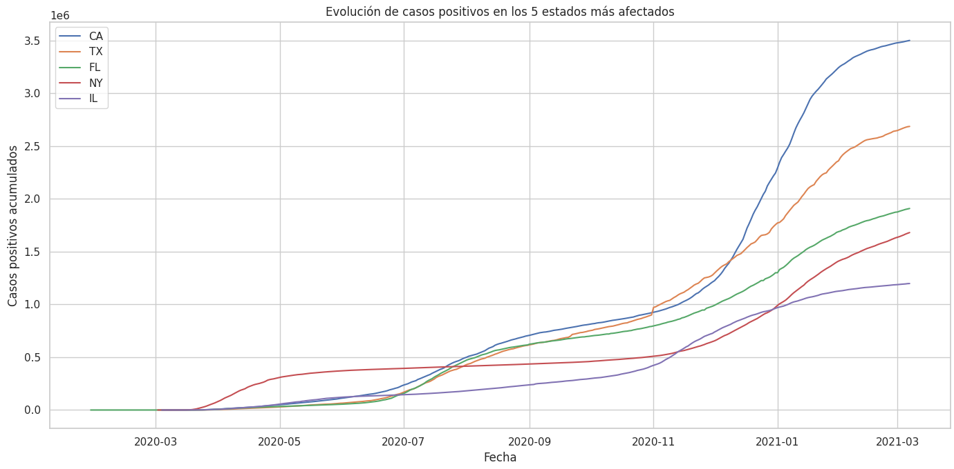
Visualización: Casos acumulados
Línea temporal con los 5 estados más afectados.
Permite identificar la magnitud y el ritmo de propagación.

Slide 6
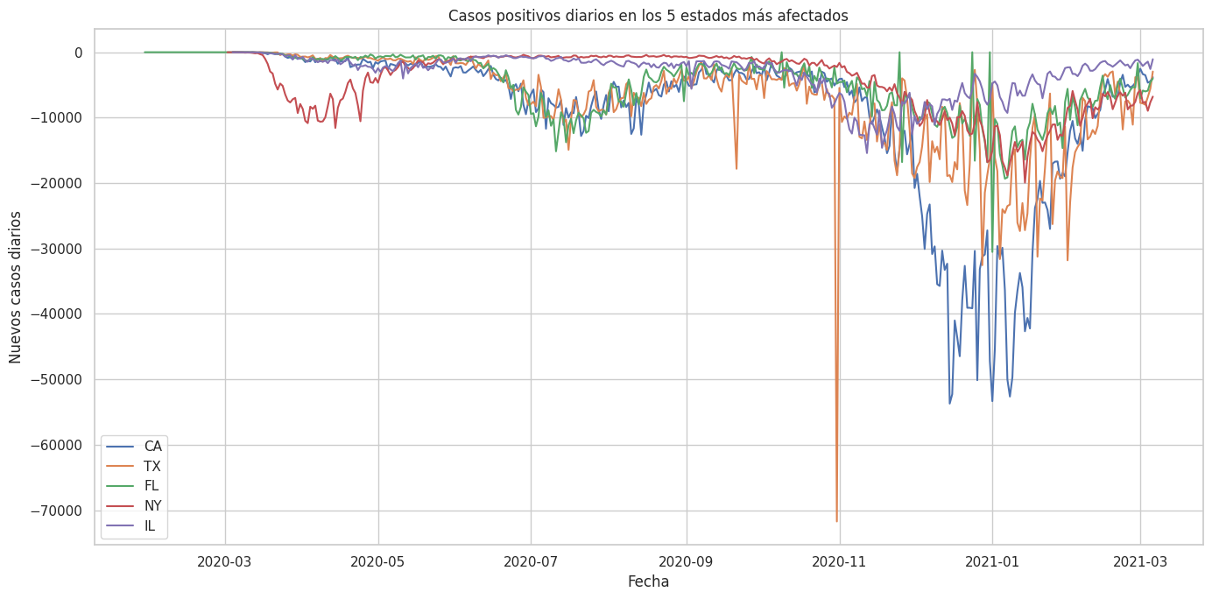
Visualización: Casos diarios
Casos positivos diarios por estado.
Se observan picos y caídas que ayudan a entender las olas de contagio.

Slide 7
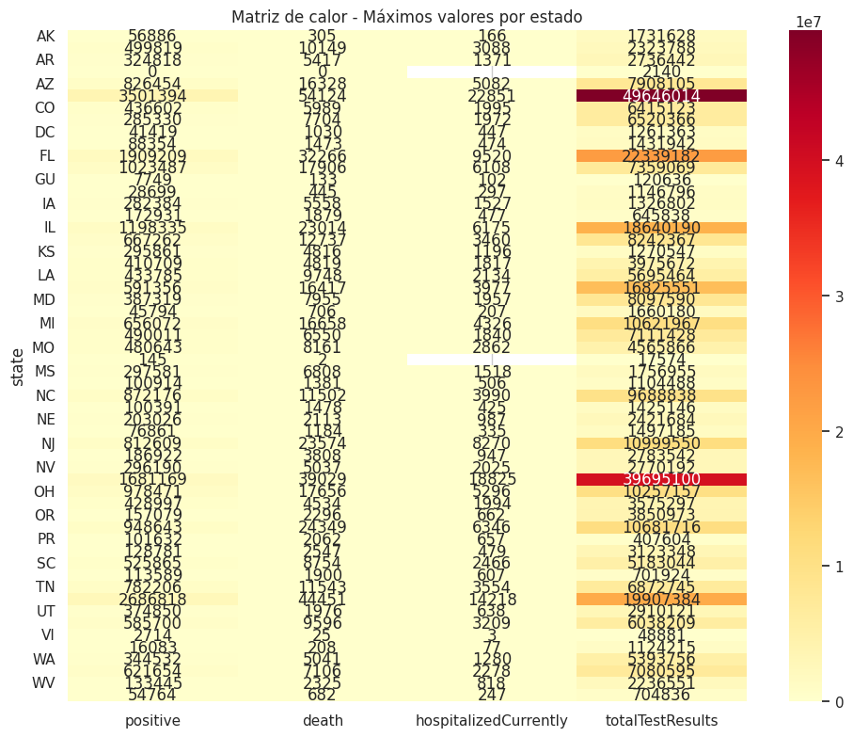
Visualización: Matriz de calor
Heatmap comparativo de máximos por estado (casos, muertes, hospitalizaciones, tests).
Detecta rápidamente los estados más afectados.

Slide 8
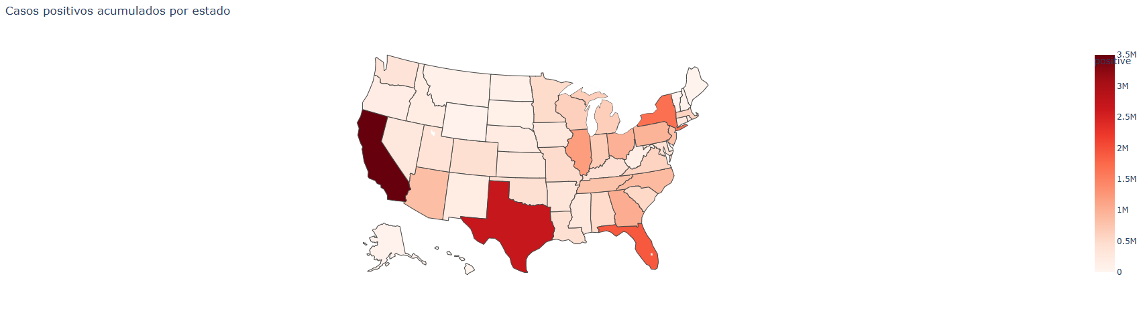
Visualización: Mapa geográfico
Mapa interactivo que muestra la distribución de casos positivos acumulados por estado.
Siendo California el estado con mayor positivos

Slide 9

Insights
Nueva York y California fueron los más afectados en términos absolutos.
Tasa de mortalidad más alta en estados con menor capacidad sanitaria.
Relación entre volumen de tests y cantidad de positivos.
Uso de UCI y ventiladores sigue las olas de contagios.

Slide 10
Recomendaciones
Priorizar recursos en estados con menor capacidad hospitalaria.
Evaluar políticas a través de la tasa de mortalidad.
Usar modelos predictivos para planificar respuesta ante futuras olas.

Slide 11

Recursos y Código
Notebook en Google Colab
Repositorio en GitHub
Dataset: COVID Tracking Project
API: disease.sh

